Slide 1
Diplomová práce
Julie Vavrušková

Slide 2
Název a téma
Vliv metody divadlo fórum na žáky 5. ročníku ZŠ při vhledu do tématu body shamingu
→ divadlo fórum
→ body shaming

Slide 3
Motivace
Zájem o dramatickou výchovu
Zhlédnutí divadla fórum na přehlídce dětských divadelních souborů
→ Nadšena touto metodou
→ Je pro mě funkční, smysluplnou didaktickou metodou.
Záměr:
Rozšířit povědomí o DF
Zúročit představení Nina od souboru Kompoty, “vytěžit” z něj co nejvíce

Slide 4
Cíle a výzkumné otázky
Cíle
Zjistit, jak žáci 5. ročníků ZŠ vnímají divadlo fórum.
Zjistit, jak se žáci 5. ročníků ZŠ dokáží bránit proti útlaku, konkrétně proti body shamingu, a jak jejich řešení takových situací ovlivní divadlo fórum.
Výzkumné otázky
Jak žáci hodnotí divadlo fórum?
Jaký vliv má na žáky to, že představení hrají žáci druhého stupně ZŠ a ne profesionální herci?
Jaké strategie žáci mají k vypořádání se s útlakem, konkrétně s body shamingem?
Jak jejich strategie ovlivní divadlo fórum?

Slide 5
Metodologie
DOTAZNÍK A
- pre-test
INTERVENCE
- divadlo fórum
DOTAZNÍK B
- post-test

Slide 6
Další Metodologie
POROVNÁNÍ ŠKOL
Z dotazníků
Z intervence
ROZHOVORY
- s třídními učiteli pro charakteristiku vzorku
ZÚČASTNĚNÉ POZOROVÁNÍ během intervence
ROZHOVOR
- s lektorkou souboru

Slide 7
Výzkumný vzorek
Tři třídy pátých ročníků – cca 25 žáků ve třídě
ZŠ Kunratice → Dramatická výchova je ukotvena v ŠVP, je povinná
FZŠ prof. O. Chlupa → „běžná“ pražská spádová škola
ZŠ Klecany → „běžná“ ZŠ za Prahou ve Středočeském kraji

Slide 8
Dotazníky
Po intervenci
- OTÁZKY 2-4 ZNOVU
Dnes jsi viděl/a formu divadla, které se nazývá divadlo fórum. Divadlo fórum se vždy skládá z představení a následné diskuse – fóra, během kterého diváci hledají jiná řešení situací z příběhu.
Jak bys na stupnici 1-5 ohodnotil/a formu divadla fórum? Proč takto hodnotíš?
1 – vůbec mě nezaujalo / neoslovilo / nelíbilo, 5 – velmi mě zaujalo / oslovilo / líbilo.
Co rozhodlo o tom, že ses zapojil/a nebo nezapojil/a do fóra (diskuse) po představení?
Jaký zážitek byl pro Tebe nejsilnější? Proč?
Jak na Tebe působilo, že představení hrály děti o pár let starší, než jsi Ty? Jaké podobnosti a rozdíly vidíš mezi představením hraném dětmi a představením hraném profesionály v divadle?
Před intervencí
Byl/a jsi někdy svědkem toho, že se někdo někomu posmíval za to, jak vypadá, jakou má postavu, nebo s takovou situací máš vlastní zkušenost? Pokud bys chtěl/a, tak budu ráda, když se podělíš o svou zkušenost.
Představ si, že máš spolužačku A., kterou jiná spolužačka B. uráží za to, jak se obléká, jak vypadá a jakou má postavu. Směje se jí za to.
Co bys udělal/a ve chvíli, kdy bys byl/a u toho, jak spolužačka B. říká spolužačce A., že je tlustá?
Co myslíš, že by měla spolužačka A. dělat?
Jak myslíš, že se spolužačka A. cítí, jaké pocity asi prožívá?

Slide 9
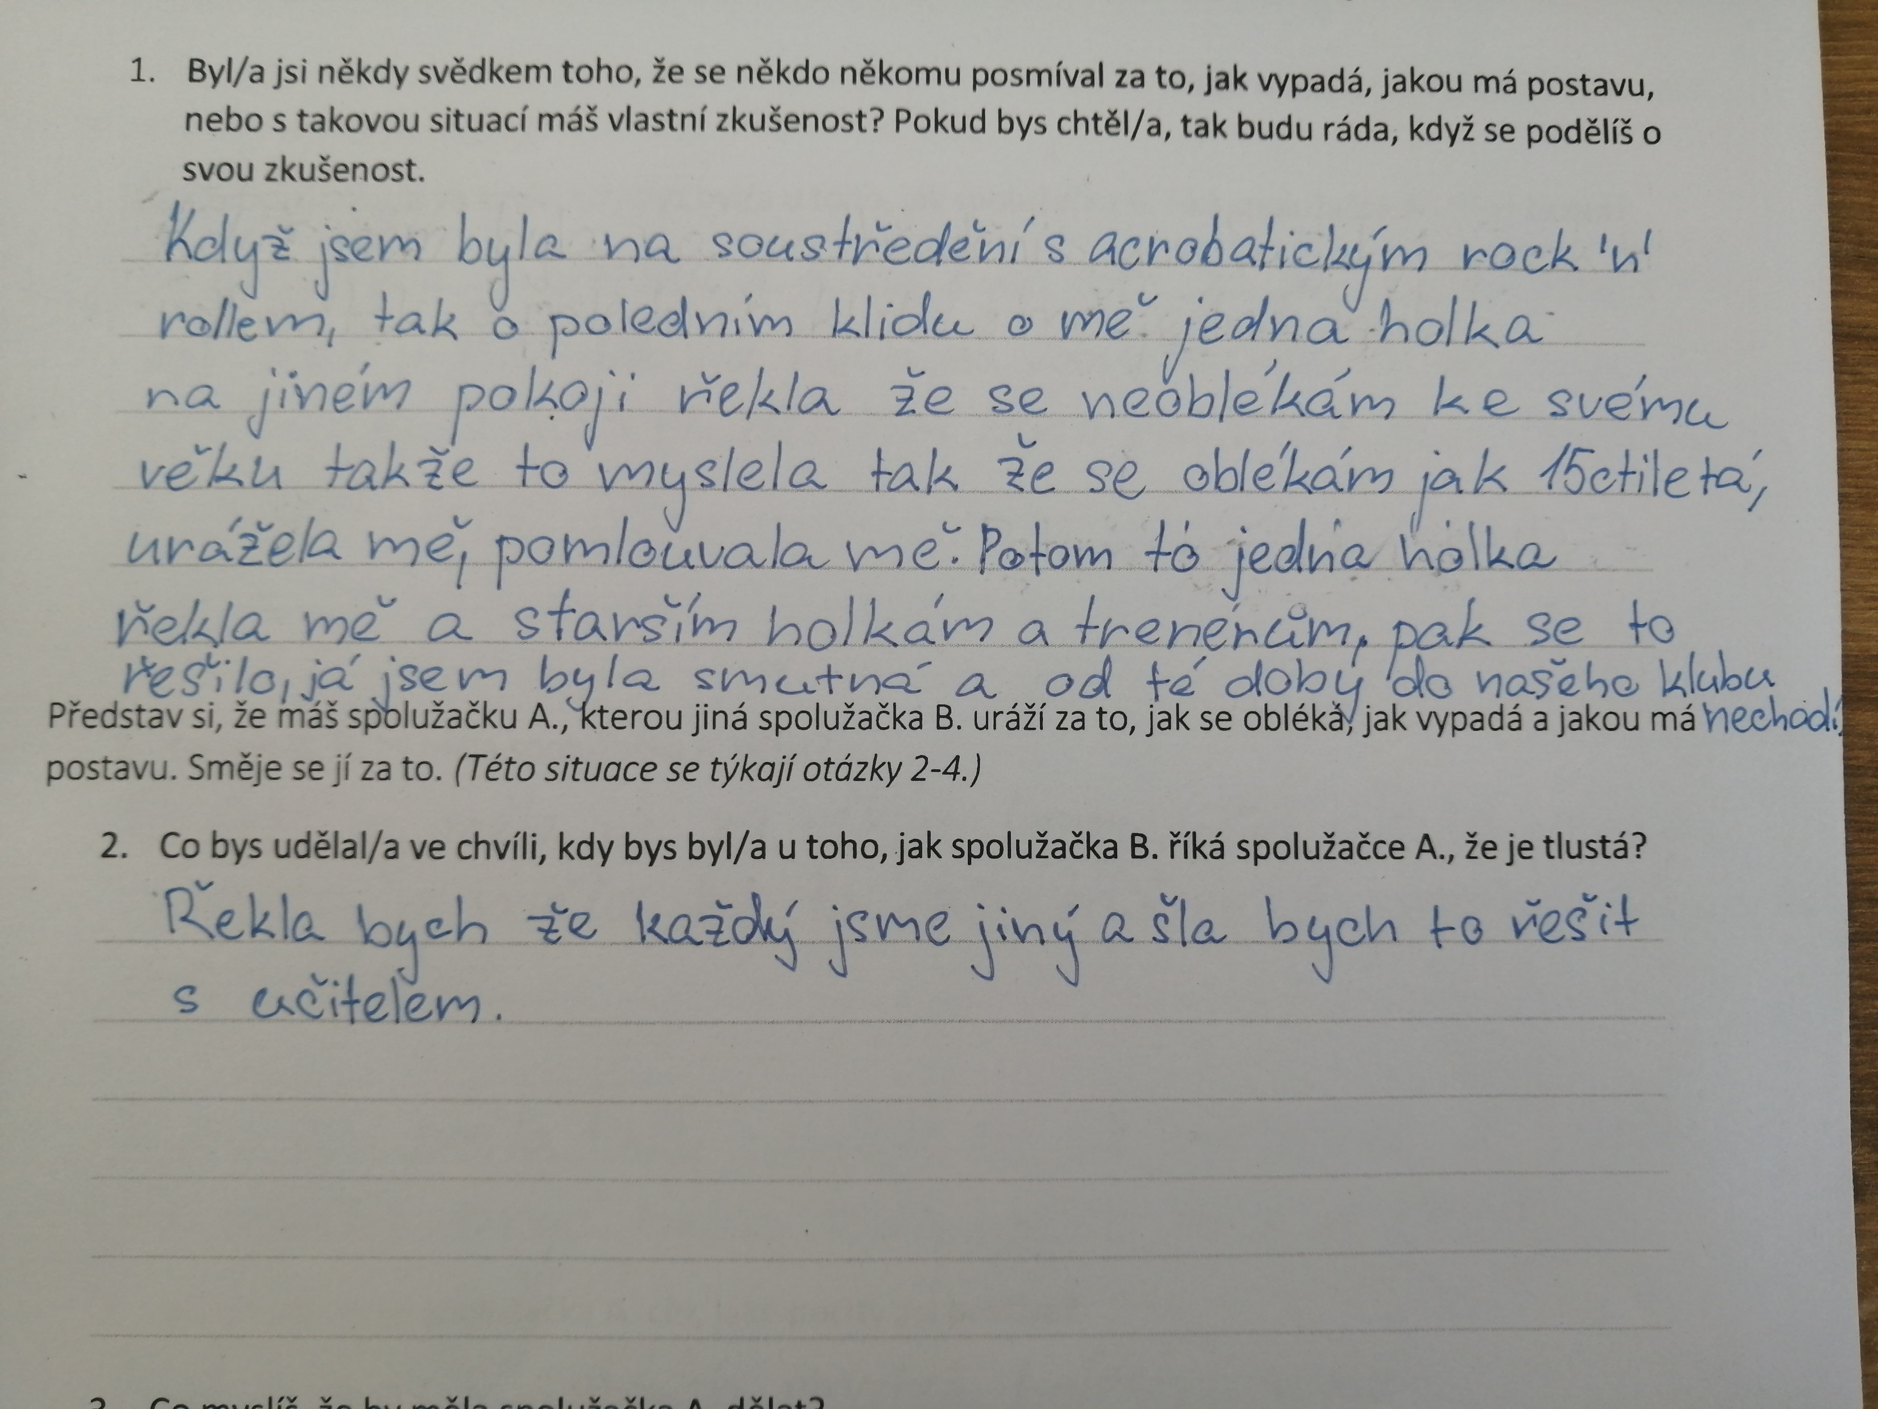
Ukázka z dotazníku A (FZŠ O. Chlupa, 2.4.)

Slide 10
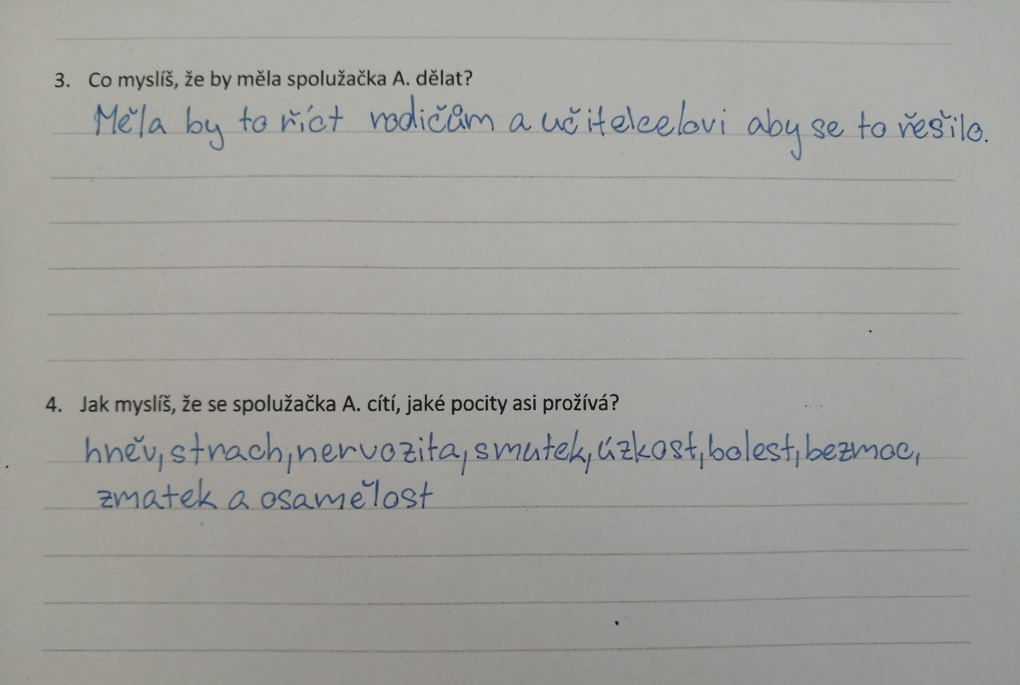

Slide 11
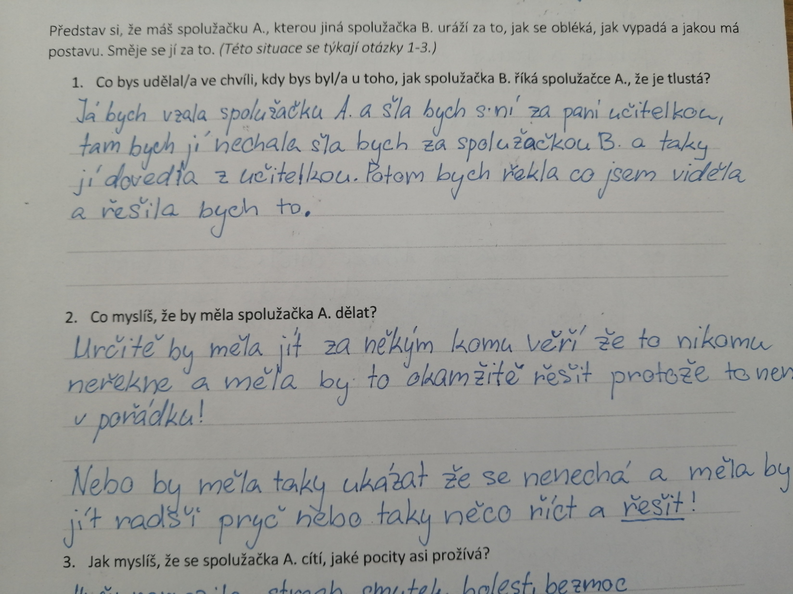
Ukázka z dotazníku B (FZŠ O. Chlupa, 5.4.)

Slide 12
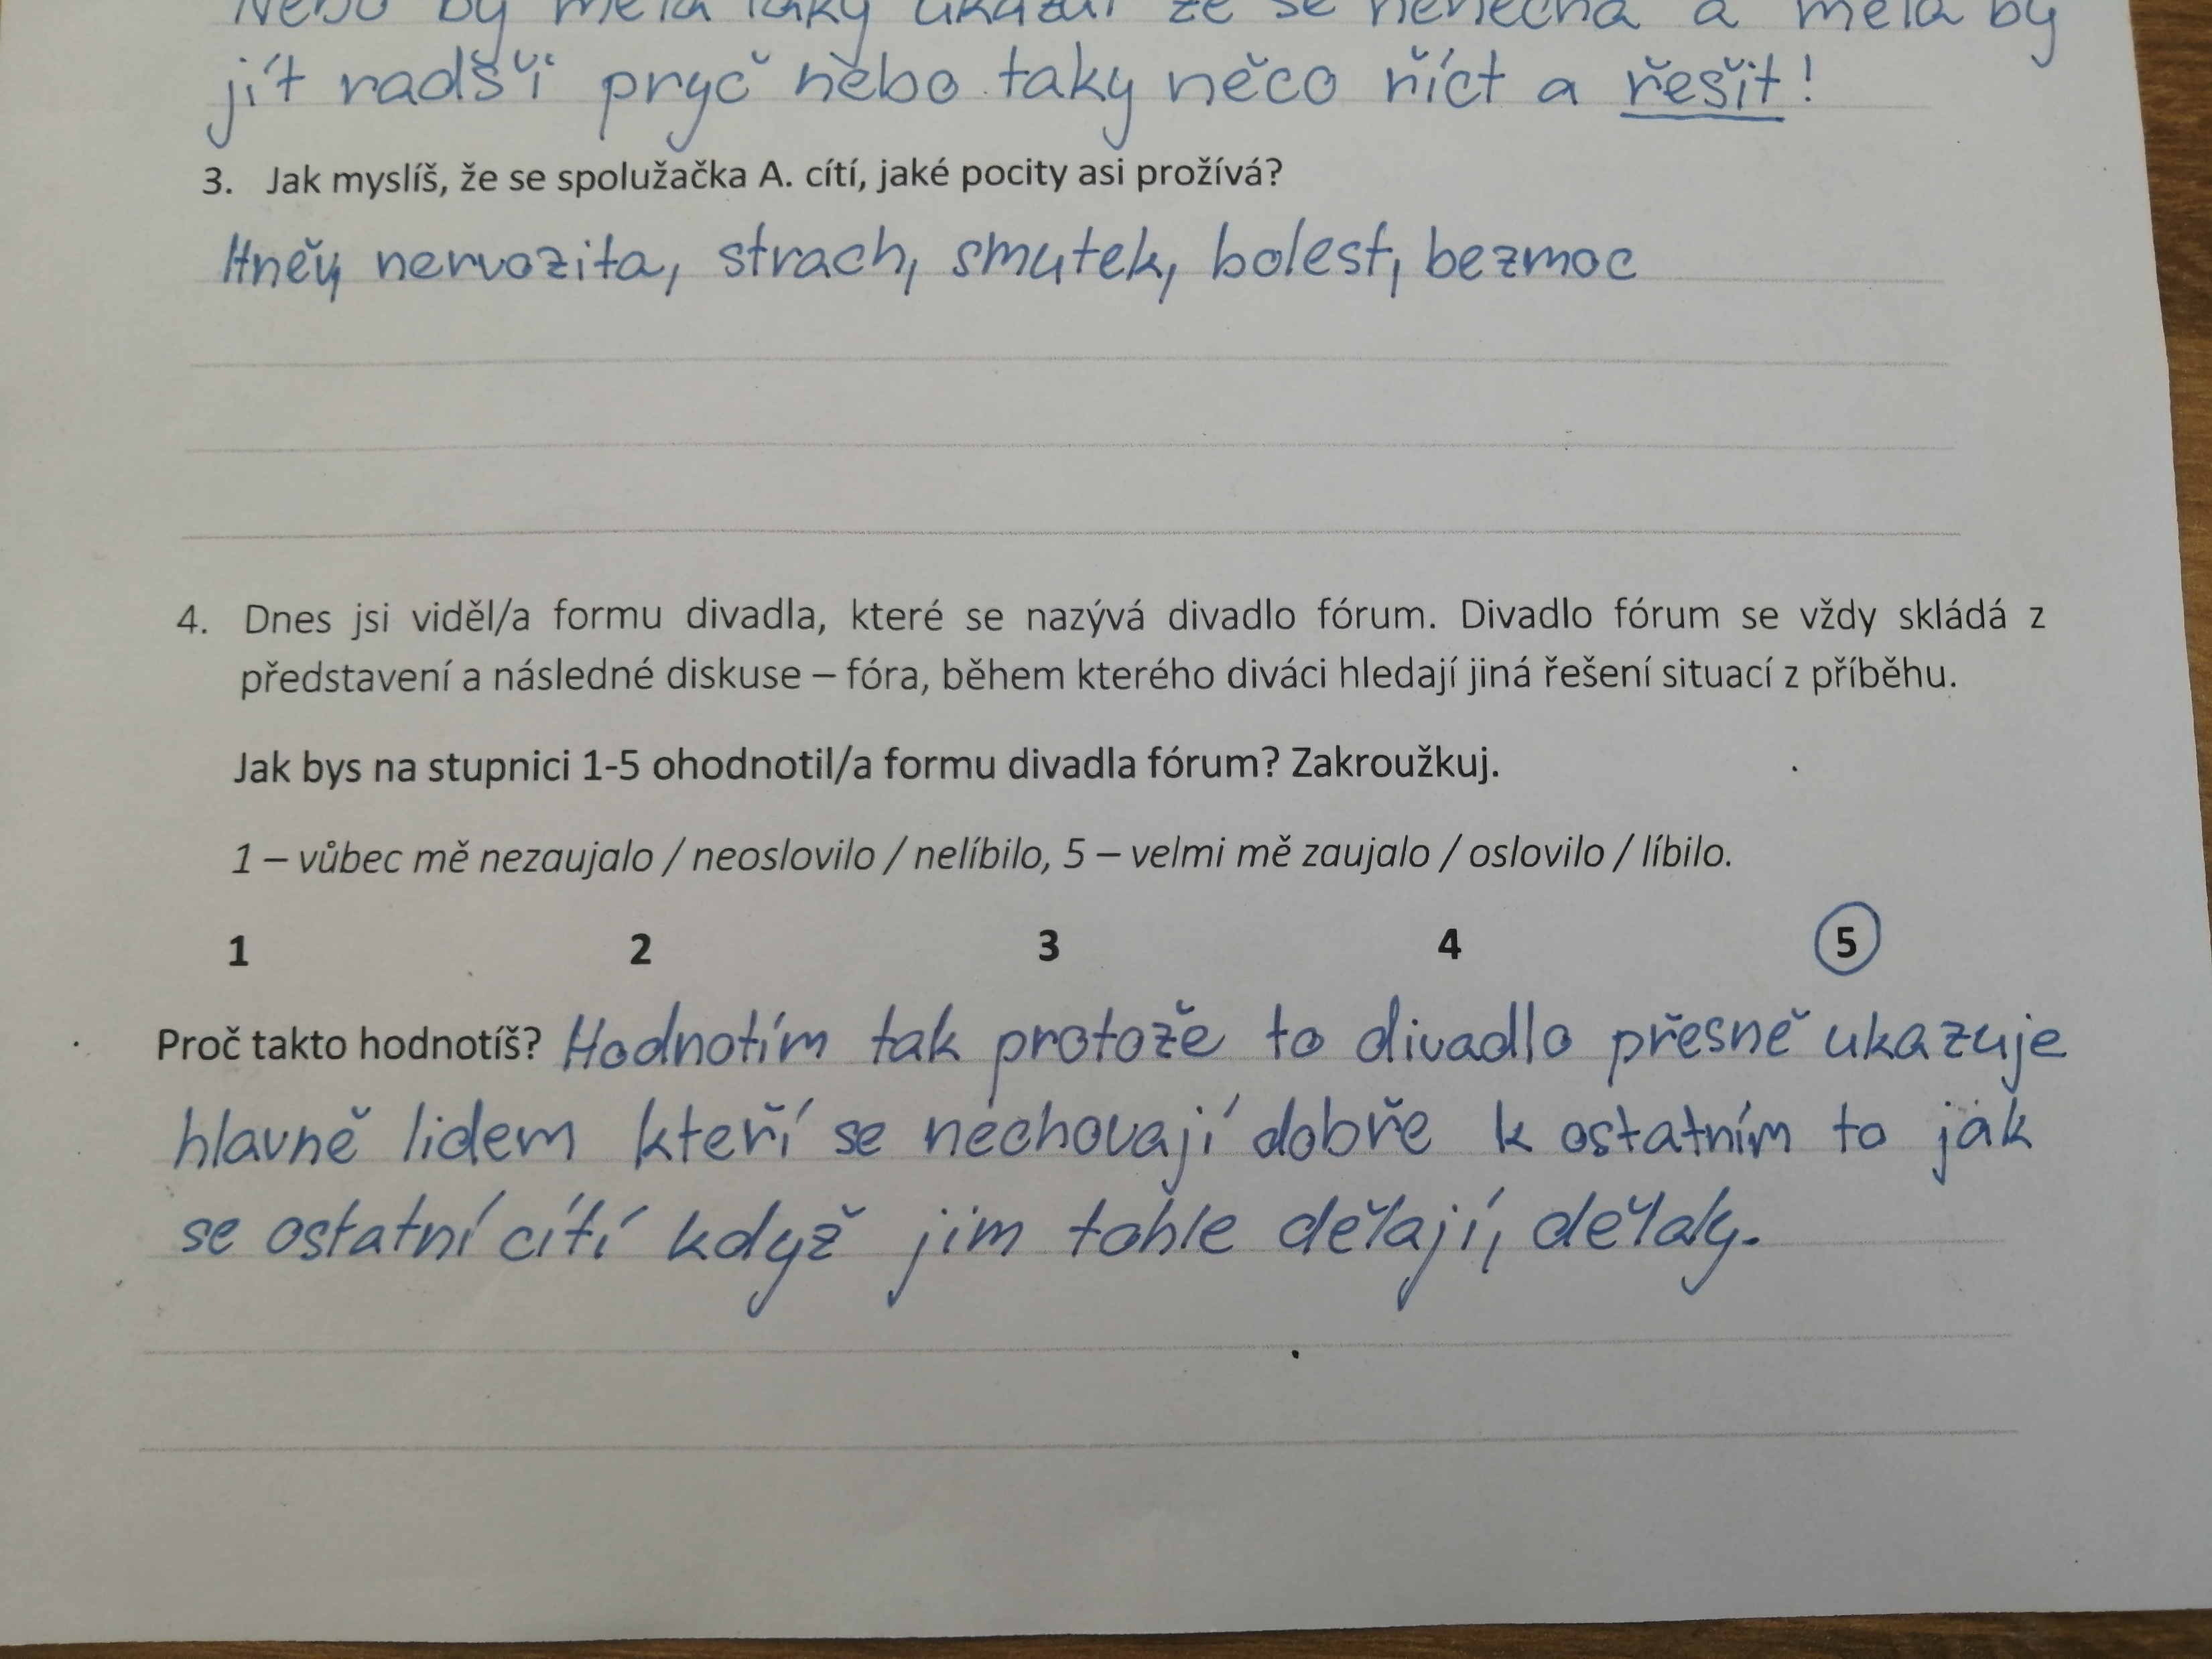

Slide 13
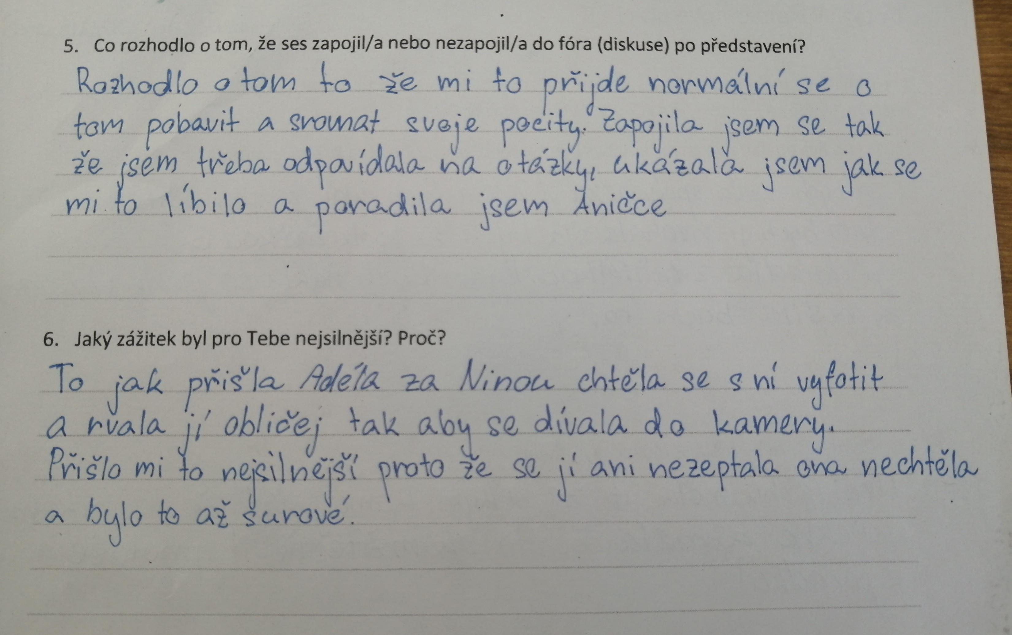

Slide 14
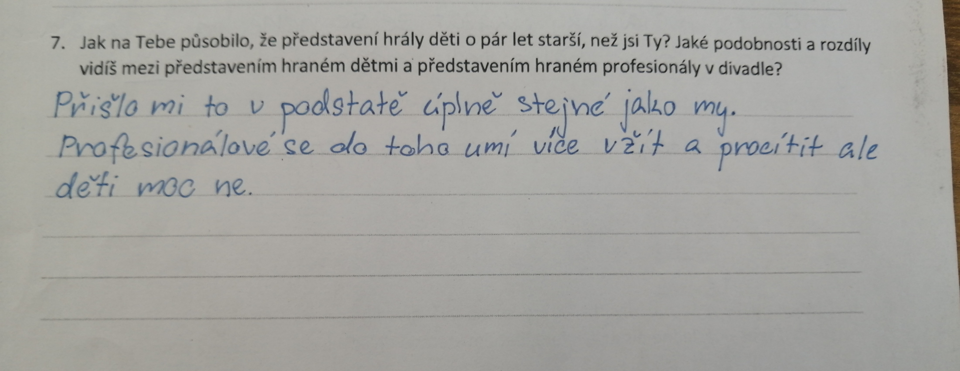

Slide 15
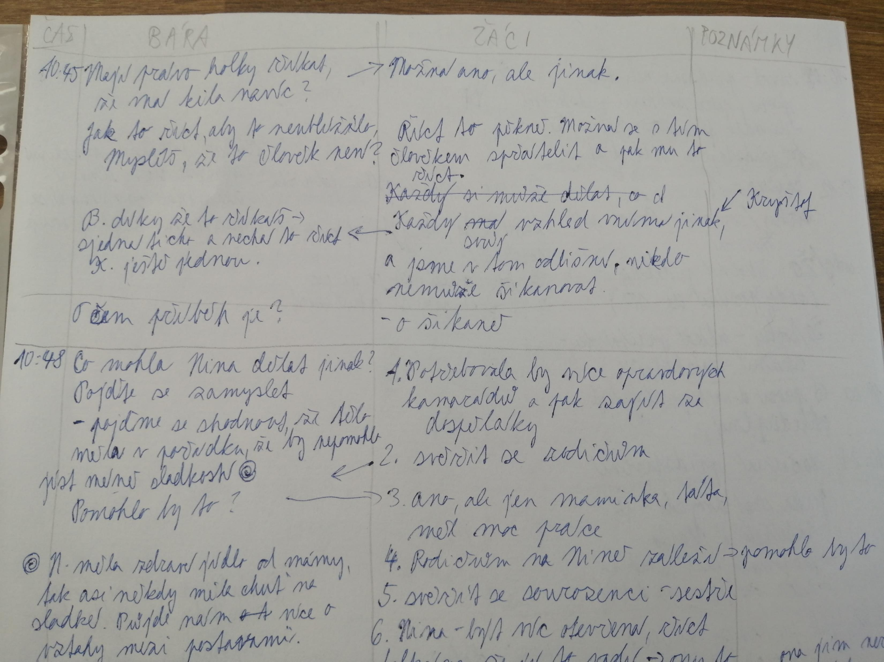
Záznam z pozorování (ZŠ Kunratice, 10.4.)

Slide 16
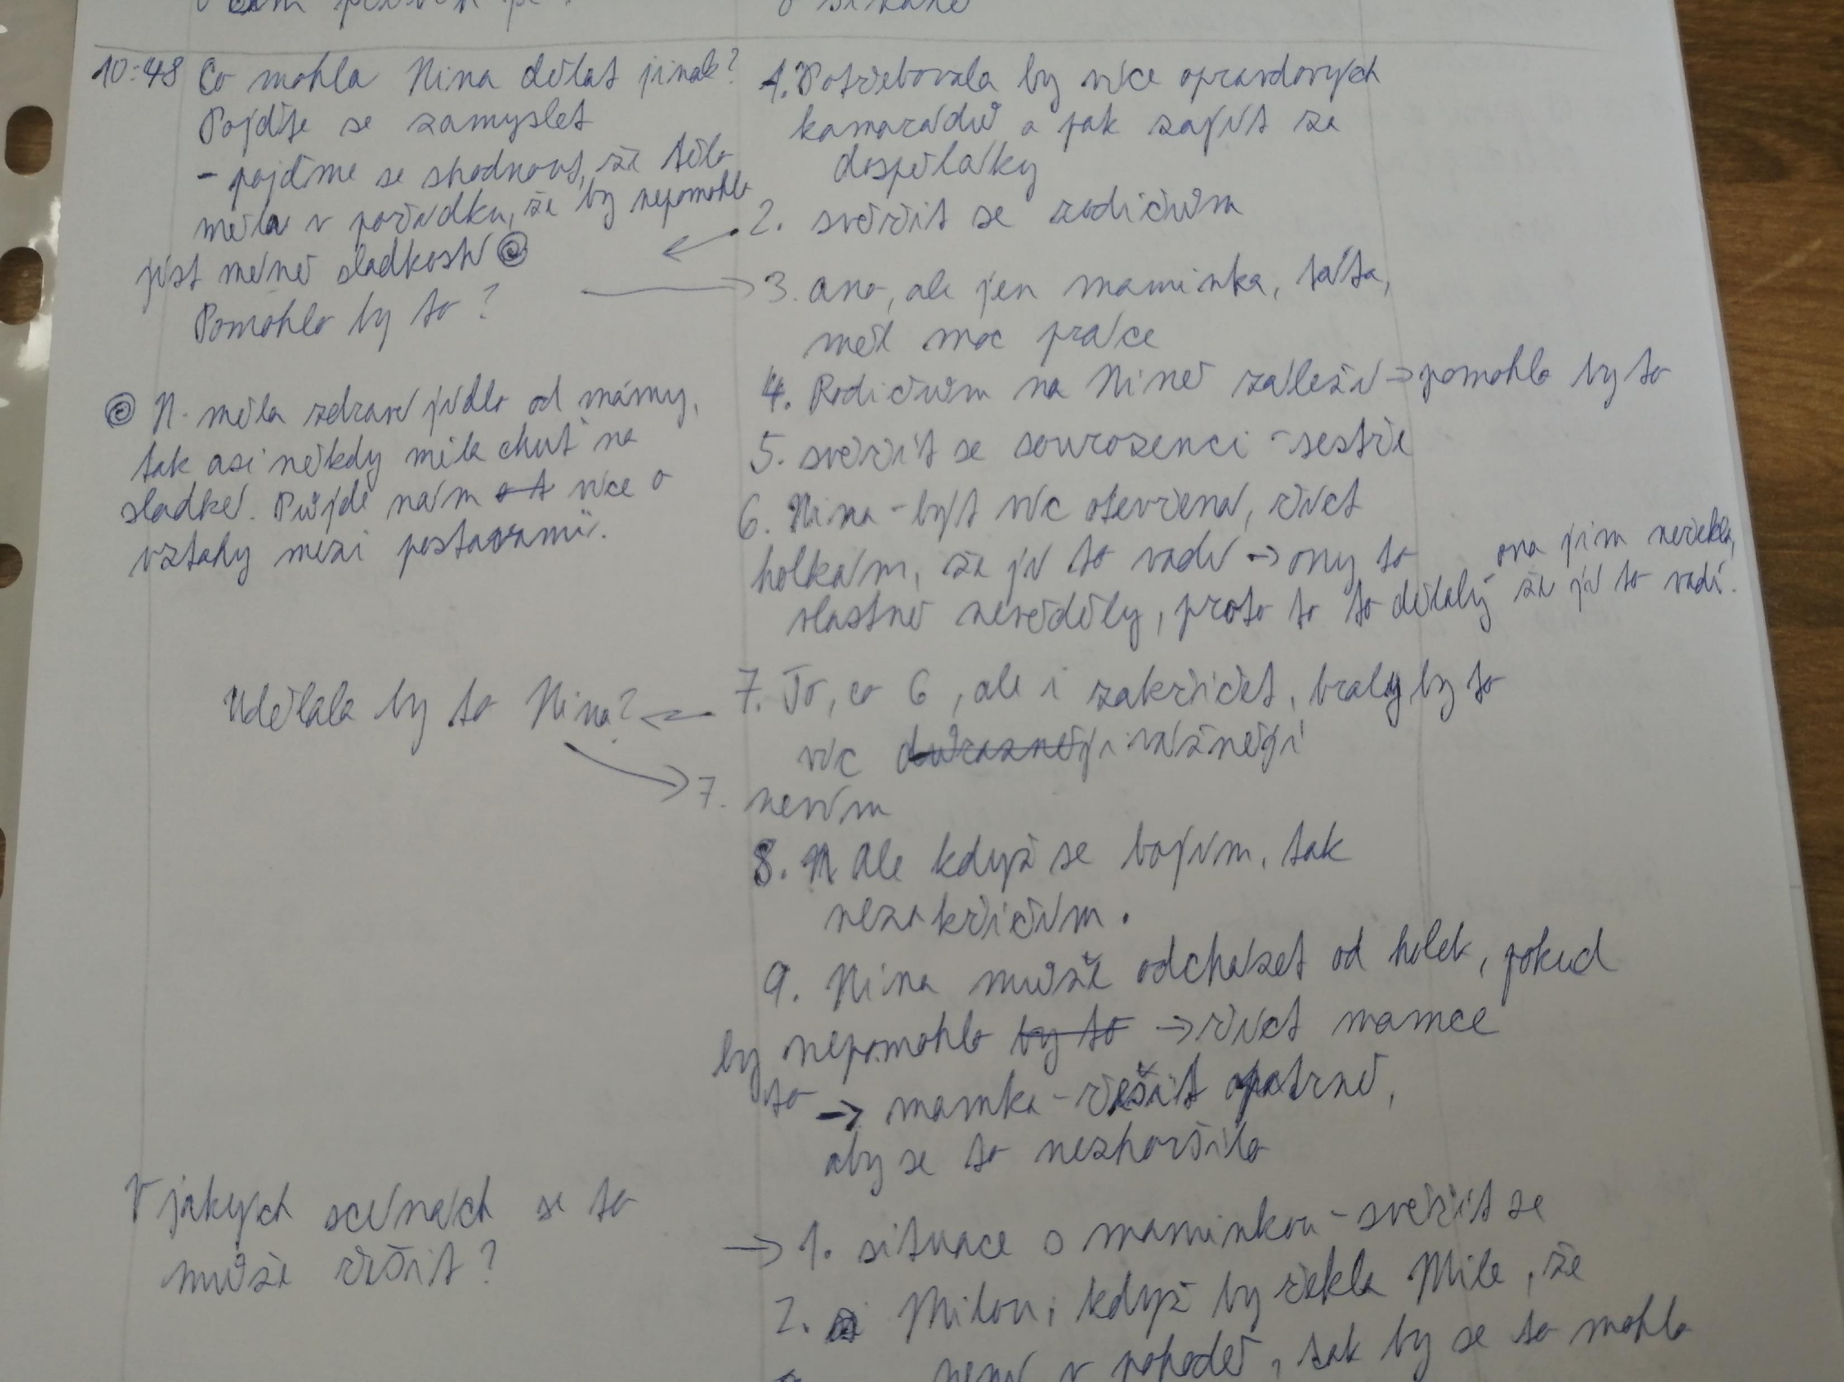

Slide 17
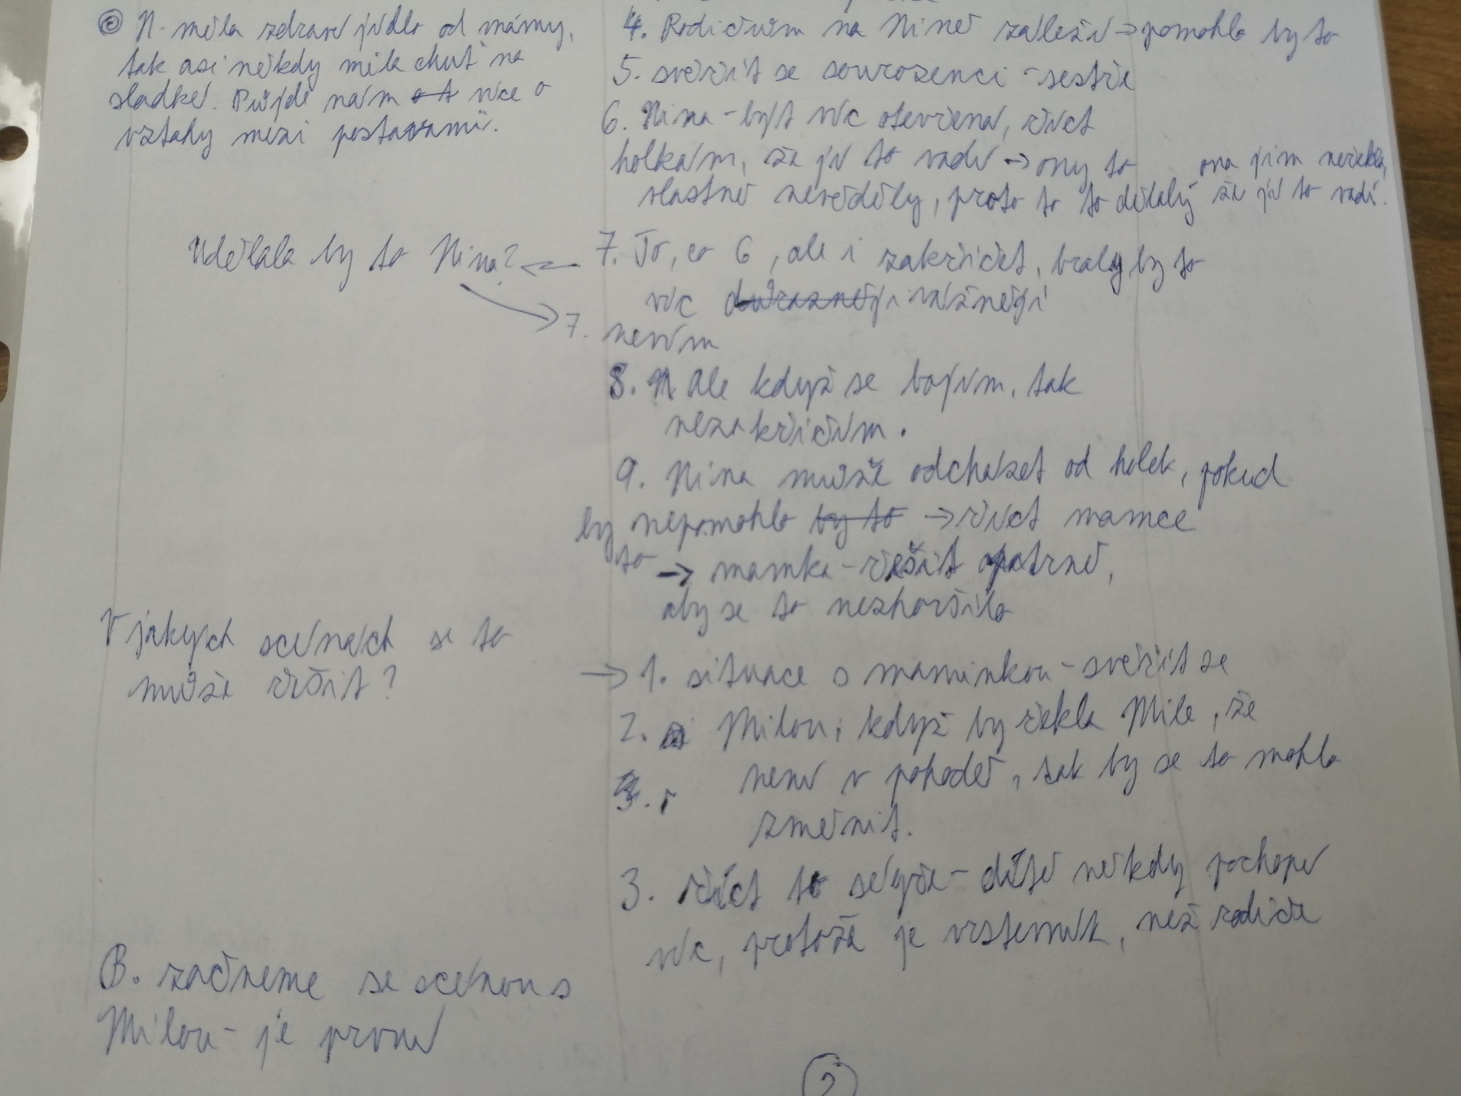

Slide 18
Děkuji za pozornost

